Slide 1
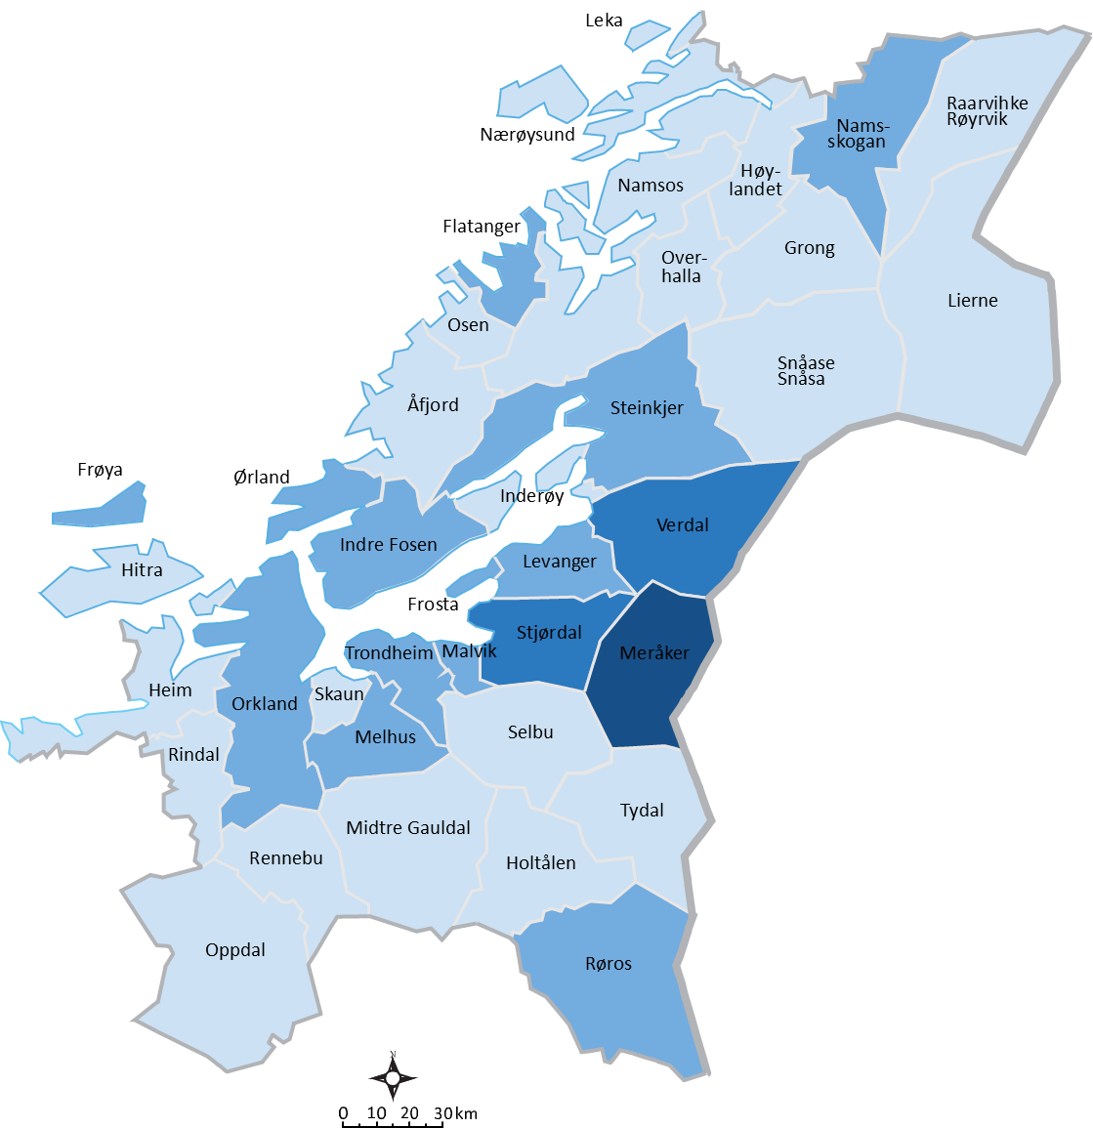
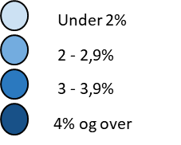
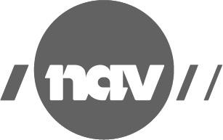
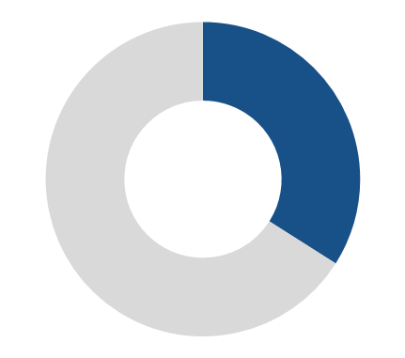
Arbeidsmarkedet i Trøndelag mai 2021
Ved utgangen av mai er det 5 622 helt ledige. Det utgjør 2,3% av arbeidsstyrken. Av disse er 2 248 kvinner og 3 374 menn. I tillegg er 2,2 % av arbeidsstyrken delvis ledige.
Til sammen var 1 168 i et arbeidsrettet tiltak. Det utgjør 0,5% av arbeidsstyrken.
Bruttoledigheten er på 2,8% av arbeidsstyrken
Ungdomsledigheten er 2,7%. I alt er 1 737 personer
under 30 år helt ledig.
Andelen langtidsledige er 34%. Til sammen 1 912 personer

Slide 2
Utvikling arbeidssøkere i Trøndelag

